Slide 1
Dywizjon 303
Polscy lotnicy w Bitwie o Anglię

Slide 2
Okoliczności powstania Dywizjonu
Po napaści hitlerowskich Niemiec i Z.S.R.R. na Polskę i klęsce w 1939 r. wielu polskich żołnierzy nie pogodziło się z tym i chciało walczyć dalej.
Polscy lotnicy dotarli do Anglii, by nadal walczyć z wrogiem.

Slide 3
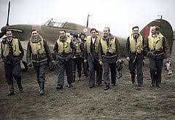
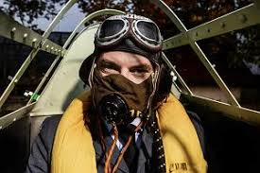
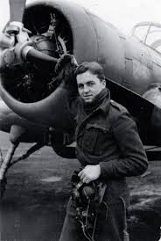
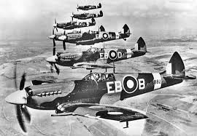
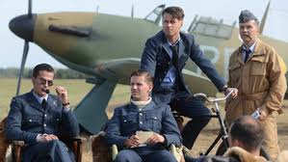

Slide 4
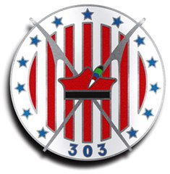
Znak dywizjonu 303
Nawiązywał do polskiej historii – Powstania Kościuszkowskiego

Slide 5
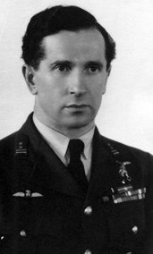
Dowódcy dywizjonu 303
Na mocy angielsko-polskiego układu wojskowego każda wyższa funkcja w dywizjonie miała podwójną obsadę. Polskim odpowiednikiem dowódcy dywizjonu Ronalda Kelleta był Zdzisław Krasnodębski, a polskimi dowódcami eskadr, dublującymi funkcję Johna Kenta i Athola Forbesa, Witold Urbanowicz oraz Ludwik Paszkiewicz.
Dowódcy: 2 sierpnia 1940 - S/L dr (mjr) Zdzisław Krasnodębski
7 września 1940 - F/O (por.) Witold Urbanowicz

Slide 6
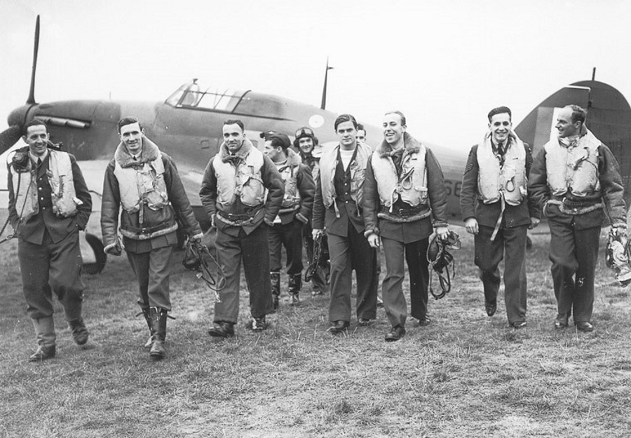
Niektórzy piloci dywizjonu 303
Daszewski Jan
Ferić Mirosław
Łokuciewski Witold
Paszkiewicz Ludwik
Zumbach Jan

Slide 7
Bitwa o Anglię
Dywizjon 303 wsławił się szczególnie podczas Bitwy o Anglię
(10 lipca – 31 października 1940)
Była to pierwsza kampania toczona wyłącznie za pomocą lotnictwa – zdecydowała o uchronieniu Anglii przed niemiecką inwazją.

Slide 8
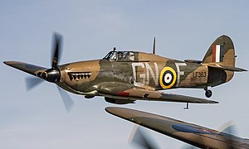
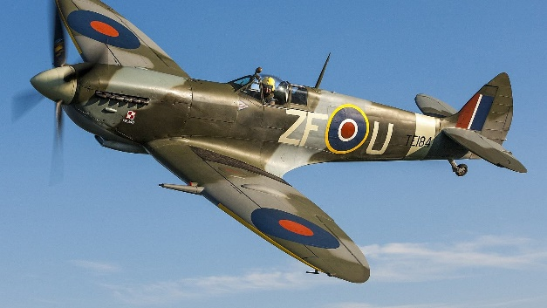
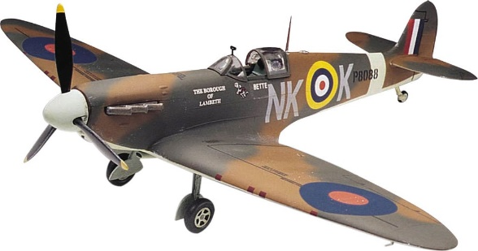
Samoloty na wyposażeniu Dywizjonu 303
Typ samolotu | Użytkowane od
Hawker Hurricane I | 8 sierpnia 1940
Supermarine Spitfire I | 22 stycznia 1941
Spitfire IIA | 3 marca 1941

Slide 9
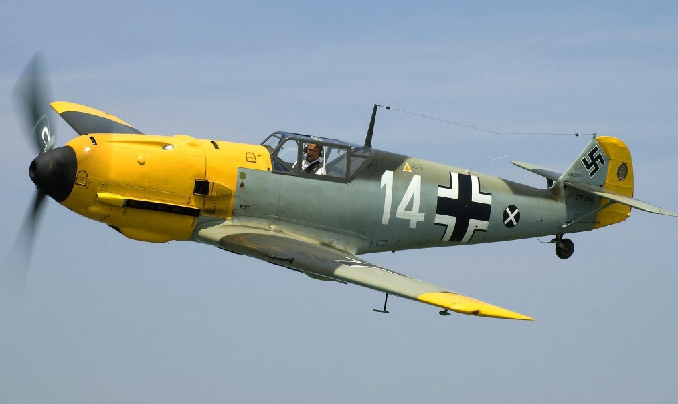
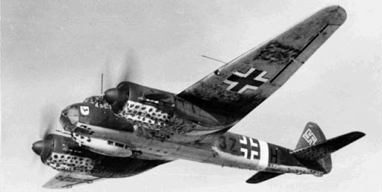
Samoloty Przeciwników
Messerschmitt BF 109
Junkers JU-88

Slide 10
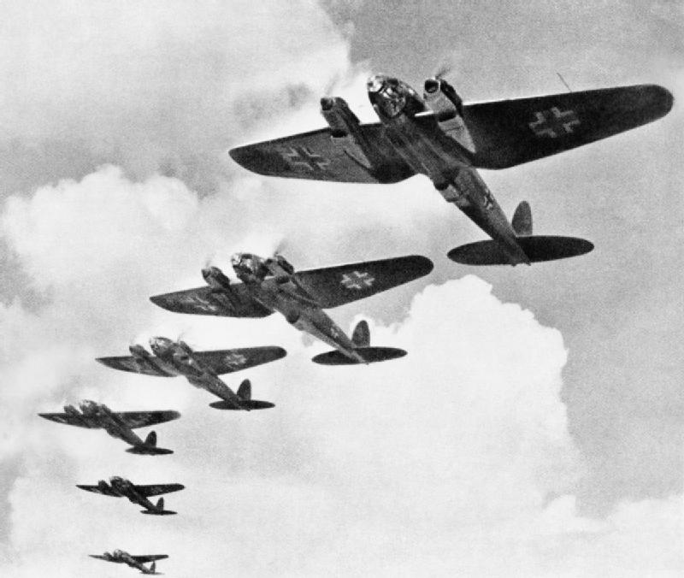
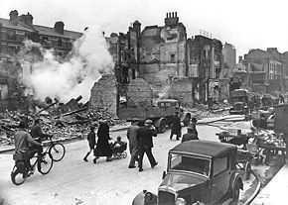
Ataki wroga
Wrogowie nacierali bardzo licznymi grupami, chcieli zniszczyć miasta i lotniska angielskie.

Slide 11
Zawsze kiedy brzmiał alarm piloci dywizjonu porzucali to, co robili i biegli do samolotów na bitwę

Slide 12
Latali w różnych szykach

Slide 13
Czasem rozdzielali się i walczyli pojedynczo wbrew rozkazom dowództwa

Slide 14
Trudne początki polskich pilotów walczących w bitwie o Anglię.
W „Bitwie o Anglię” Guya Hamiltona – superprodukcji oddającej hołd lotnikom, którzy obronili Wielką Brytanię w 1940 roku, jest jedna scena poświęcona Polakom. Pokazuje ona jak brytyjski dowódca nie może zapanować nad polskimi pilotami, którzy widząc niemieckie bombowce, ignorują jego rozkazy i rzucają się do walki. Mniej więcej tak wyglądał bojowy debiut Dywizjonu 303.

Slide 15
Pierwsze zwycięstwo
Pierwsze zwycięstwo Dywizjonu 303 miało miejsce 30 sierpnia 1940, jeszcze przed oficjalnym uzyskaniem gotowości bojowej. Podczas lotu treningowego Ludwik Paszkiewicz odłączył się i zestrzelił myśliwiec Messerschmitt Bf 110 (którego zidentyfikował jako „dwustatecznikowy, prawdopodobnie Dornier”).

Slide 16
Bazy lotnicze dywizjonu 303
Baza lotnicza | Użytkowana od |  | Baza lotnicza | Użytkowana od
RAF Northolt(ang.) | 2 sierpnia 1940 |  | RAF Northolt | 1 czerwca 1943
RAF Leconfield(ang.) | 11 października 1940 |  | RAF Ballyhalbert(ang.) | 12 listopada 1943
RAF Northolt | 3 stycznia 1941 |  | Lotnisko Horne | 30 kwietnia 1944
RAF Speke | 17 lipca 1941 |  | RAF Westhampnett(ang.) | 19 czerwca 1944
RAF Northolt | 7 października 1941 |  | RAF Merston(ang.) | 27 czerwca 1944
RAF Kirton in Lindsey(ang.) | 15 czerwca 1942 |  | RAF Westhampnett | 9 sierpnia 1944
RAF Redhill(ang.) | 16 sierpnia 1942 |  | RAF Coltishall(ang.) | 25 sierpnia 1944
RAF Kirton in Lindsey | 20 sierpnia 1942 |  | RAF Andrews Field(ang.) | 4 kwietnia 1945
RAF Northolt | 1 lutego 1943 |  | RAF Coltishall. | 16 maja 1945
RAF Heston(ang.) | 5 lutego 1943 |  | RAF Andrews Field | 9 sierpnia 1945
RAF Debden(ang.) | 3 marca 1943 |  | RAF Turnhouse | 28 listopada 1945
RAF Heston | 12 marca 1943 |  | RAF Wick(ang.) | 4 stycznia 1946
RAF Martlesham Heath(ang.) | 26 marca 1943 |  | RAF Charterhall(ang.) | 3 marca 1946
RAF Heston | 8 kwietnia 1943 |  | RAF Hethel(ang.) | 23 marca 1946

Slide 17
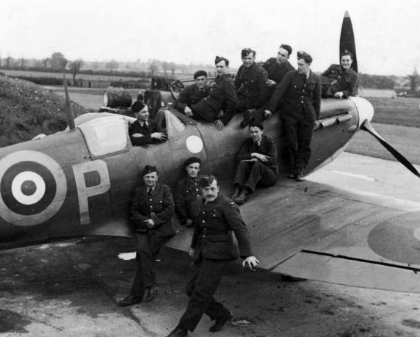
W załodze dywizjonu 303 byli też mechanicy
Pilnowali, żeby samoloty były zawsze w stanie gotowym do użytkowania. Kiedy brzmiał alarm, brali blokady i pomagali pilotom wejść do samolotów .

Slide 18
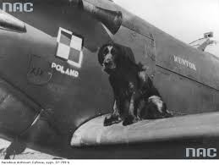
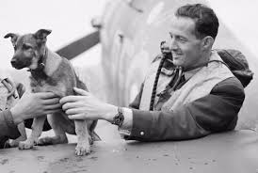
Maskotki dywizjonu 303
dwa psy

Slide 19
Główne operacje dywizjonu 303
Bitwa o Anglię
ofensywa myśliwska nad Francją
obrona ujścia rzeki Mersey
Rajd na Dieppe
osłona konwojów
Alianckie naloty na Niemcy
„Overlord”
„Big Ben” (zwalczanie V1)
udział w inwazji na Niemcy

Slide 20
Po wojnie
Witold Urbanowicz nie myślał o powrocie do Polski, gdzie władzę przejęli komuniści – zdecydował się pozostać w USA. Wiedział, oczywiście, że nie będzie łatwo. Przestał być asem myśliwskim i stał się jednym z wielu bezrobotnych imigrantów, bo po powrocie do kraju setek tysięcy zdemobilizowanych żołnierzy o pracę za oceanem było bardzo trudno.

Slide 21
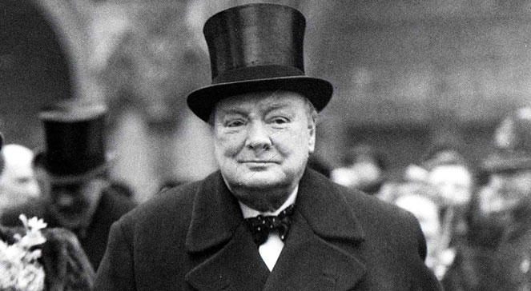
Dywizjon 303 pobił różne rekordy
Mimo że wszedł do akcji stosunkowo późno, Dywizjon 303 zgłosił najwięcej zestrzeleń samolotów niemieckich podczas bitwy o Anglię - 126, zaliczonych oficjalnie podczas wojny, co stawiało go na pierwszym miejscu wśród dywizjonów myśliwskich biorących udział w bitwie.
Nigdy tak wielu nie zawdzięczało tak wiele tak nielicznym.
[Winston Churchill]

Slide 22
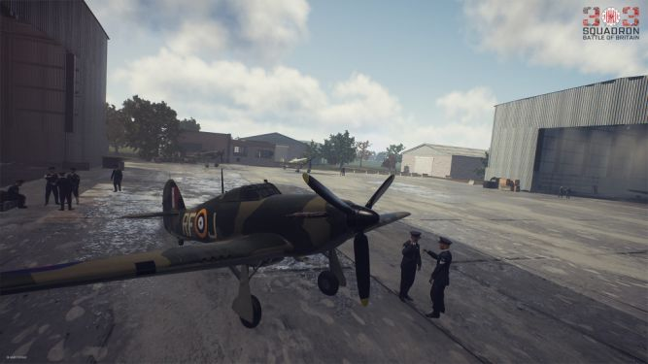
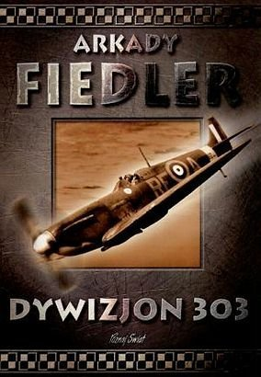
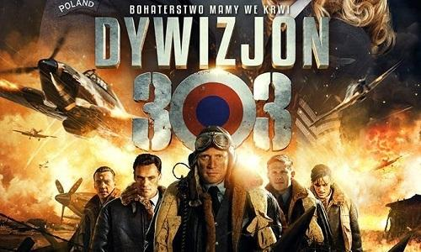
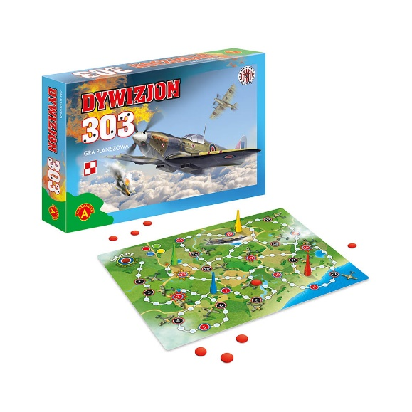
Sława dywizjonu 303
Dywizjon 303 cieszy się wielką sławą. Powstają o nim książki, gry, filmy, piosenki.
https://www.youtube.com/watch?v=d1RxJKYoxs4

Slide 23
Prezentację wykonał:
Jan Kiełb Sp77 4a

